Slide 1
Мозаика древней Руси

Slide 2
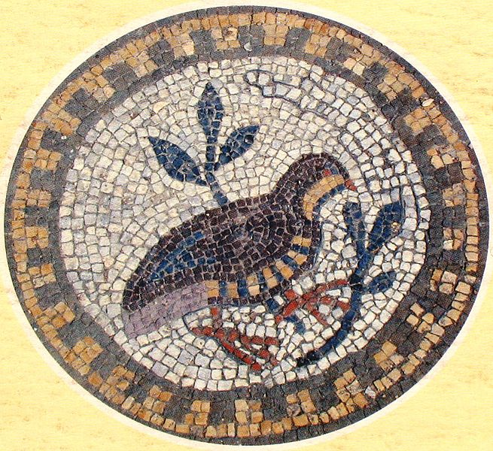
Мозаика — декоративно-прикладное имонументальное искусство разных жанров, произведения которого подразумевают формирование изображения посредством компоновки, набора и закрепления на поверхности (как правило — на плоскости) разноцветных камней, смальты, керамических плиток и других материалов.

Slide 3
Мозаика Киевской Руси
Стеклоделие—умение изготовить стекло и стеклообразные массы и вырабатывать из них различные изделия— принадлежит к древнейшим ремеслам, хорошо известным и многим славянским племенам, населявшим пространства в Киевской Руси VIII—IX вв.
Древне Украинской мозаичной живописи, основывающейся на применении главного живописного материала мозаики, цветных смальт (сплава стекла с заглушающими его материалами и различными красителями), предшествовала высокоразвитая в древней Руси техника стеклоделия, существовавшая не только в центре Киевского государства — в г. Киеве, но и в Чернигове, Галиче.

Slide 4
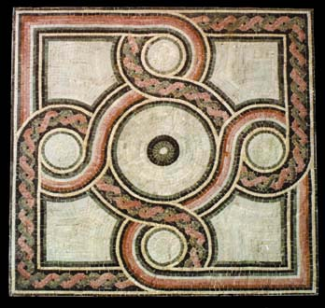
В Киеве возникло и развилось на основе высокоразвитого местного киевского стеклоделия производство разнообразных изделий из стекла; организуется и начинает успешно вырабатывать свою продукцию в виде разноцветных плиток мозаичной смальты мастерская смальт и цветного стекла, а также организуется производство высоко- художественной декоративной керамики с поливной эмалью, дошедшей до нас в виде отдельных расписных поливных изразцов из раскопок великокняжеского дворца в Киеве, Десятинной церкви, Златоверхого собора Михайловского монастыря, Михайловского собора Выдубицкого монастыря и др.

Slide 5
Древнерусская мозаичная живопись Х—XII вв. может быть подразделена на два вида: высокохудожественные мозаики пола, фрагментарно сохранившиеся до наших дней в ряде храмов этой эпохи в Киеве, Чернигове и других древнерусских городах Киевской Руси, а также в Новгороде Великом, и мозаичную живопись, украшавшую стены, своды и купола древнерусских храмов Х—ХII вв. и дошедшую до нас в виде ансамбля мозаик киевского Софийского собора (1037—1061— 1067 гг.), фрагментов мозаик Златоверхого собора Михайлов-ского монастыря в Киеве (60-е гг. XI в.) и фрагментов мозаичной росписи новгородского Софийского собора (1048— 1, 050 гг.), а также не дошедших до нас мозаик Спасского собора в Чернигове (первая половина XI в.), мозаик Успенского собора Киево-Печерской лавры (1073—1078 гг.) и Благовещенского собора в Чернигове (1186 г.).

Slide 6
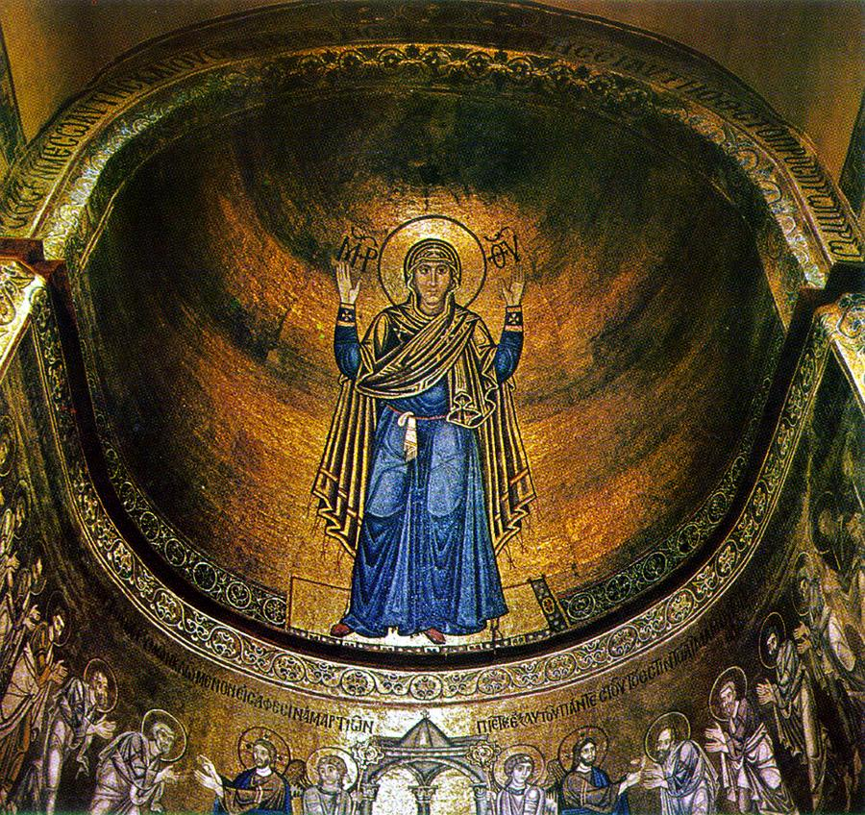
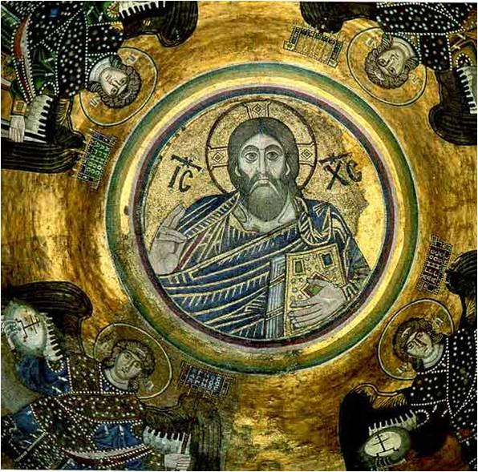
Софийский собор. мозаика

Slide 7
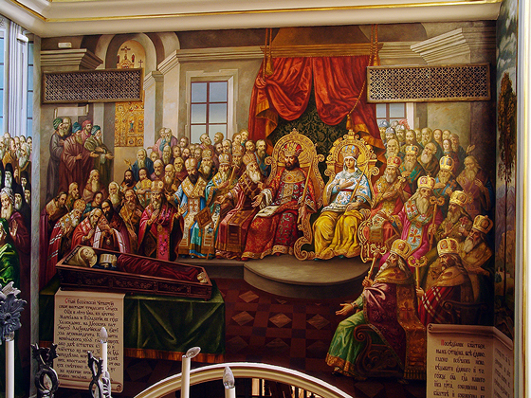
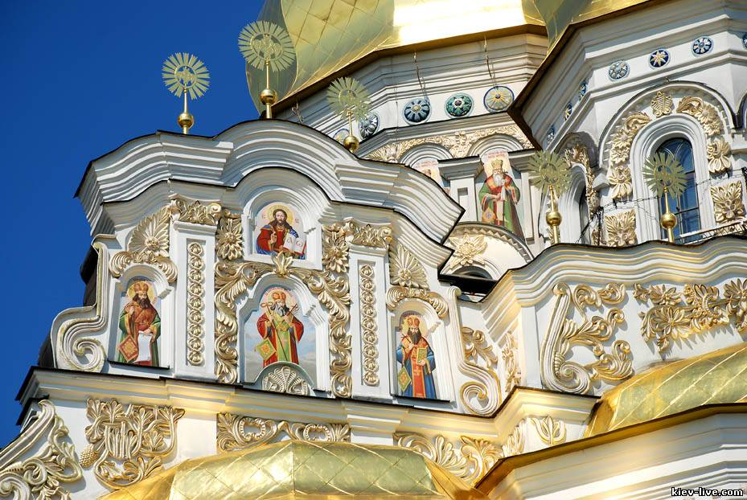
мозаика Успенского собора Киево-Печерской лавры

Slide 8
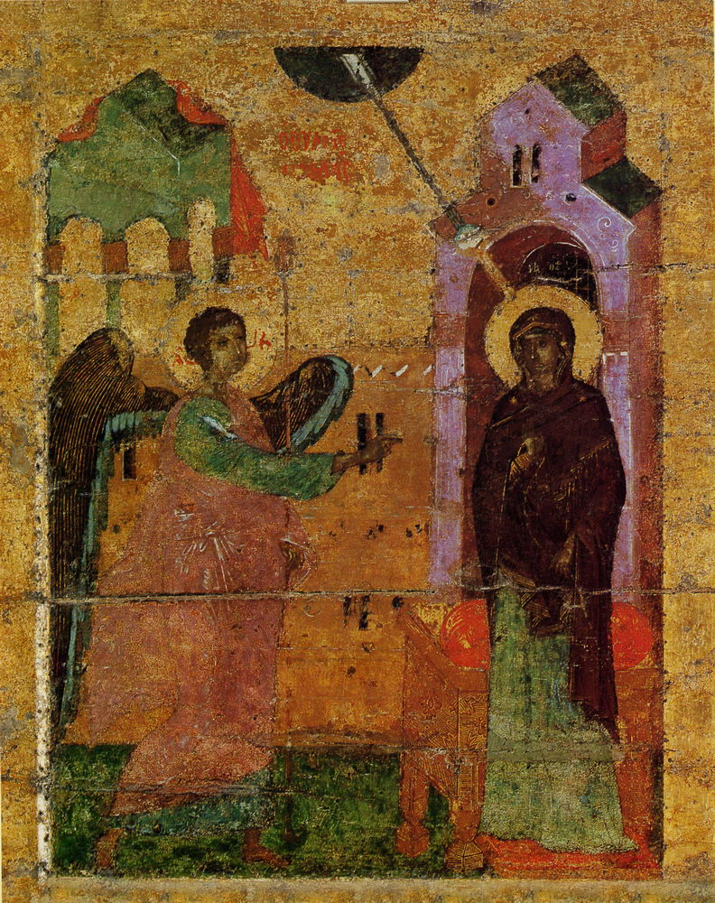
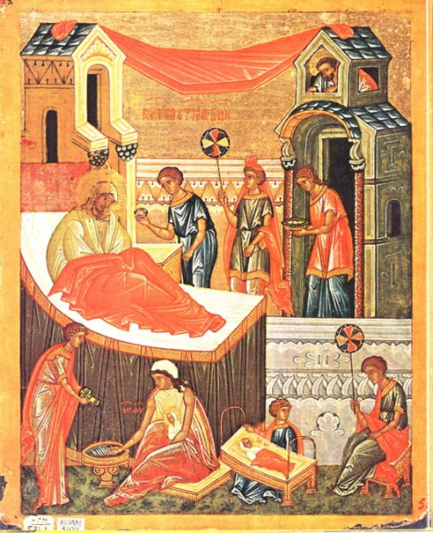
мозаичная роспись новгородского Софийского собора

Slide 9
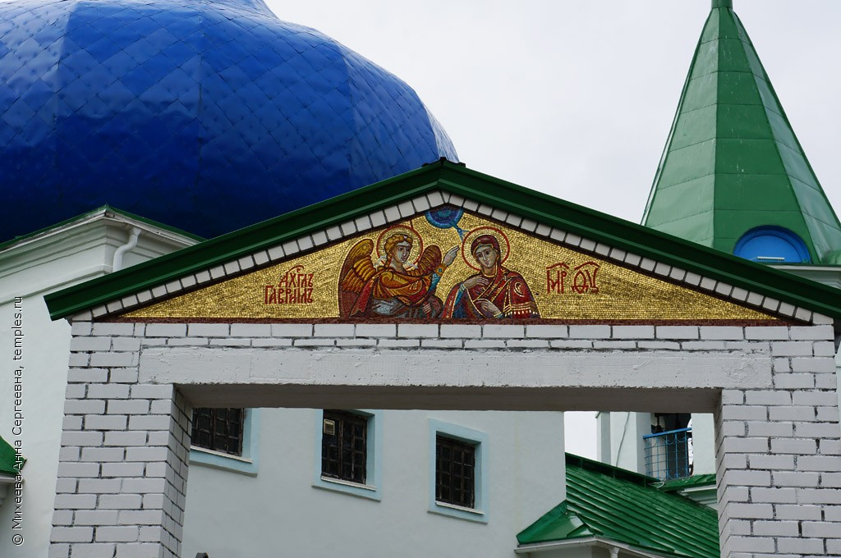
Мозаика Благовещенского собора в Чернигове

